Slide 1
Действие магнитного поля на проводник с током. Сила Ампера

Slide 2
Взаимодействие проводников с током

Slide 3
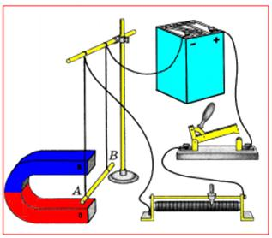
Сила Ампера
Сила Ампера – Fa – сила, действующая на проводник с током в магнитном поле

Slide 4
Сила Ампера

Slide 5
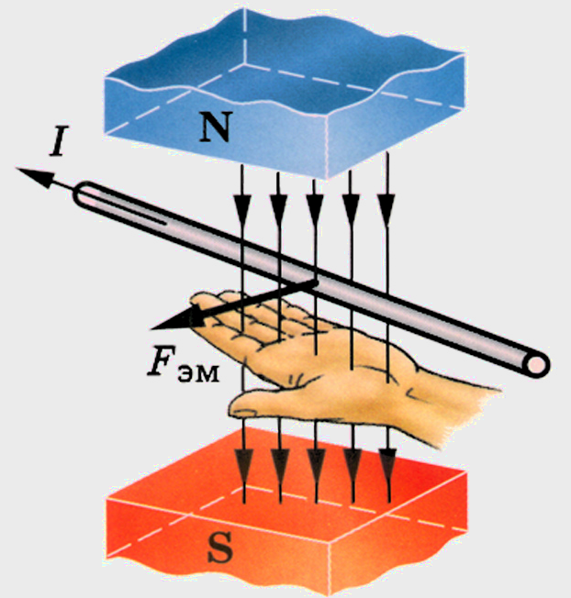
Направление силы Ампера Правило левой руки

Slide 6
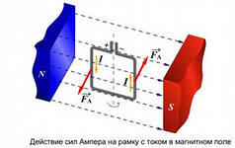
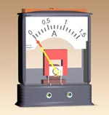
Действие сил Ампера на рамку с током в магнитном поле

Slide 7
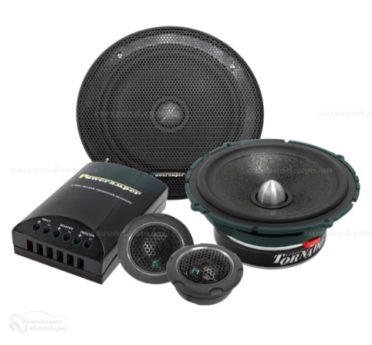

Slide 8
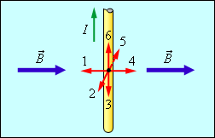
Какая стрелка укажет направление силы Ампера?

Slide 9
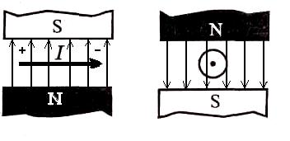
Определите направление силы Ампера

Slide 10
Задача
Какова индукция магнитного поля, в котором на проводник
с длиной активной части 5 см действует сила 50 мН?
Сила тока в проводнике 25 А.
Проводник расположен перпендикулярно
вектору индукции магнитного поля.

Slide 11
Сила Лоренца

Slide 12
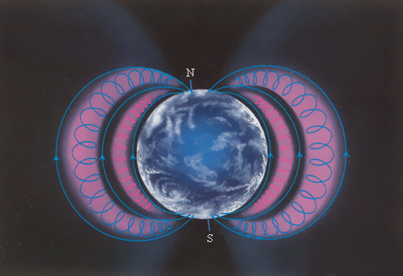
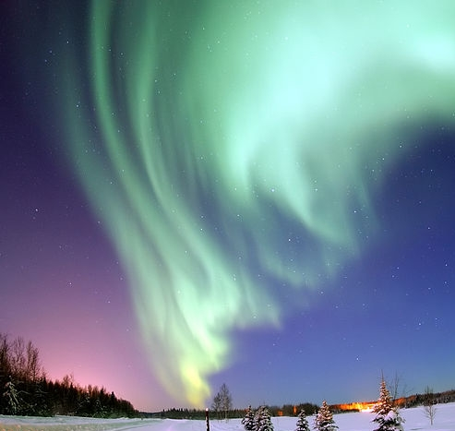
Действие силы Лоренца

Slide 13
Сила Лоренца

Slide 14
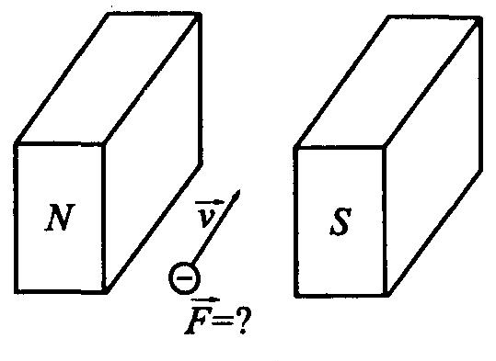
Направление силы лоренца
V
+

